Slide 1


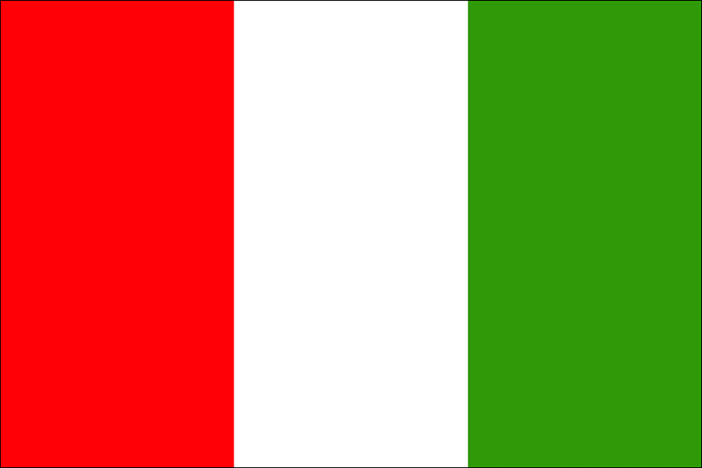
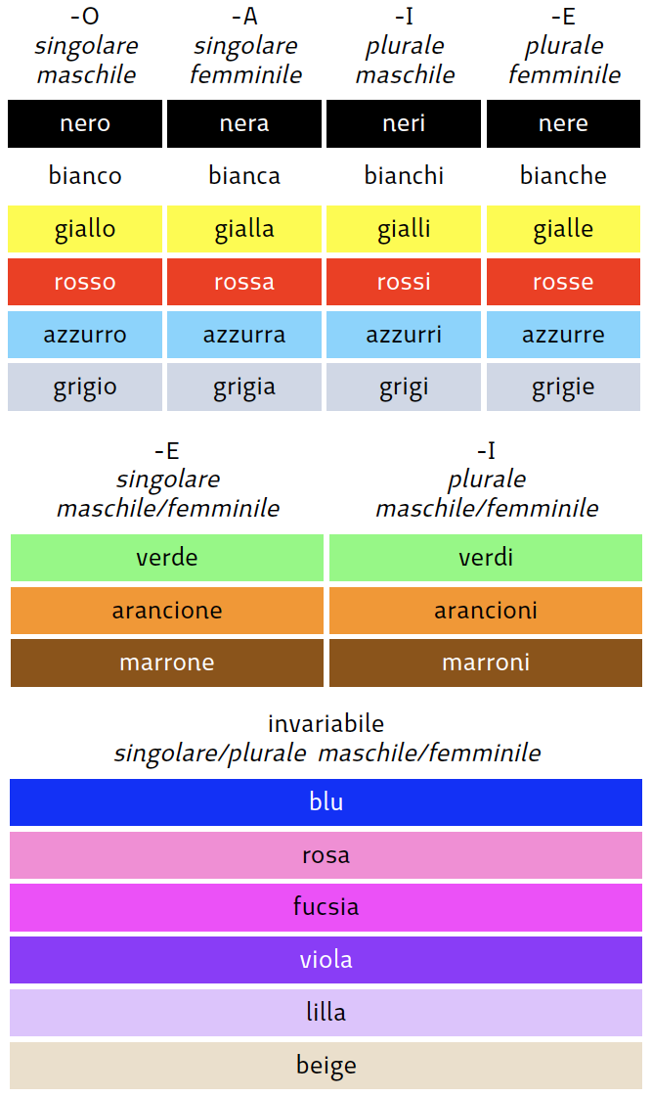
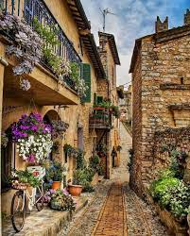

L’ITALIANO ALL”UNIVERSITÀ
Corso di Conversazione
MODULO CINQUANTOTTO
COLORI N ITALIANO
I principali colori in italiano sono: bianco, nero, rosso,giallo, verde, blu/azzurro,blu/celeste, marrone, viola, rosa, arancione e grigio . La forma di ciascun colore può variare a seconda del genere e del numero del sostantivo a cui si riferisce.

Slide 2
L’ITALIANO ALL”UNIVERSITÀ
Corso di Conversazione
MODULO SESSANTA
COLORI N ITALIANO
Note sulla concordanza dei colori
I colori che terminano in o (come rosso, giallo) e e (come verde, grigio) cambiano il genere e il numero per accordarsi con il nome a cui si riferiscono. I colori blu, viola, rosa, e altri come beige sono invariabili in genere e numero.
Come chiedere il colore:
Per il singolare: Di che colore è?
Per il plurale: Di che colore sono.
Per il singolare : Qual è il tuo colore prefferito?
Per il plurale: Quali sono i tuoi colori preferiti?
-> Mi piace il rosso
-> Oggi il cielo è blu
Chiaro, Scuro, Più Chiaro, Meno scuro, Buio,

Slide 3
L’ITALIANO ALL”UNIVERSITÀ
Corso di Conversazione
MODULO SESSANTA
COLORI IN ITALIANO
Colori di base in italiano:
Nero ........... Ho una macchina nera.
Bianco ....... Il cotone è molto bianco.
Giallo ......... Il sole nel tardo pomeriggio è giallo e bellissimo.
Azzuro ........ Il Azzuro non fa parte dei colori della nostra bandiera.
Blu ............... Nelle giornate più calde il cielo è più blu.
Blu Celeste. Nelle notti fredde vediamo il blu celeste all'orizzonte.
Grigio ......... A casa ho un gatto grigio come animale domestico.
Verde ......... Questo albero è molto più verde in primavera.
Arancione . Dirò una cosa stupida: Quest'arancia è arancione.
Marrone ..... Stamattina ho comprato una cintura marrone per me.
Rosa ........... Le regalerò con una maglia rosa firmata.
Fucsia ........ Oggi ho visto un ragazzo con uno zaino fucsia in piazza.
Viola .......... Ho ricevuto una rosa viola di uno studente della scuola Lilla.............. Il lilla è il colore preferito di mia madre e di mia nonna.
Beige .......... Mio fratello ha comprato una motocicletta beige, è vero?

Slide 4
L’ITALIANO ALL”UNIVERSITÀ
Corso di Conversazione
MODULO SESSANTA
COLORI IN ITALIANO
Colori di base in italiano – Plurale
Ciao Paolo, ho solo due matite nere. Andranno bene?
Ho due penne blu. Te ne presto una, ok? La vuoi?
Ho comprato due paia di tennis nere per la festa della scuola.
Ho ricevuto un paio di calzini grigi da mia madre.
Mio padre ricevette subito in regalo, due camicie gialle.
I tuoi occhi sono l'azzurri del mare, amore mio.
In questo periodo le foreste della Calabria sono molto verdi.
Le rose sono rosse e le violette sono blu.
Ha regalato con un mazzo di rose gialle alla sua fidanzata.
Ho bisogno di un paio di stivali marroni per il rodeo.
Ho Affittato due case rosa dove la mia famiglia trascorrerà le vacanze.
Ho comprato due bottiglie d'acqua beige e due blu. Molto costose.
Guarda che figata... i vestiti delle gemelle sono lilla. Che belli.
Il tramonto in questa città è bellissimo... guarda quante nuvole gialle ci sono?

